Slide 1
Informationsveranstaltung: FB-Kooperation- Austauschprogramme 2024/2025
04.12.2023
Information und Beratung zum
FB-Kooperation Austauschprogramm:
Alexandra Fuchs (ale.fuchs@em.uni-frankfurt.de)

Slide 2
Austauschprogramme 2024/2025
Austauschprogramm 2024/2025
=
fall semester 2024 (August – Dezember) &
spring semester 2025 (Februar/März – Juni)
Bewerbungstermin: 01. Februar 2024

Slide 3
Austauschprogramme 2024/2025
Partneruniversitäten in Südkorea
Voraussetzungen
Bewerbung
Q&A

Slide 4
Partnerschaften: Direktaustauschprogramme (Global Office)
voraussichtlich keine Bewerbung für 2024/25 möglich
max. 2 Plätze für je ein Semester
max. 4 Plätze für je ein Semester
Kurseinschränkungen auf der Webseite des IO (Direktaustauschprogramme)

Slide 5
Partnerschaften: Fachbereich Kooperationen
max. 2 Plätze pro pro Semester
Ausnahme 2024/2025 1 Platz pro Semester
max. 1 Platz pro Semester
max. 2 Plätze pro Semester
Sogang University:
College of Humanities
Sungkyunkwan University:
College of Liberal Arts
Notes:
Kursauswahl Einschränkungen
Underwood: 2 full year or 4 one-semester
Sogang: 1 full year or 2 one-semester
Sungkyunkwan: 2 per semester, 4 one-semester per year (1 year= 2 semester student)

Slide 6
Partnerschaften: weitere Informationen zu den Universitäten
Chung-Ang University
OIA Homepage
Ewha Womens University
OIA Homepage
Korea University
OIA Homepage
Sogang University
Sogang College of Humanities
OIA Homepage
Sungkyunkwan University
SKKU College of Liberal Arts
OIA Homepage
Yonsei University
Yonsei UIC
OIA Homepage

Slide 7
Bewerbungsprozess
Bewerbung
Voraus-wahl
Goethe
Universität
Auswahl-gespräch
ca. 2-3 Wochen nach Bewerbungsdeadline

Slide 8
Bewerbungsprozess
Nominierung
Bewerber*innenkonto wird zu Teilnehmer*innenkonto
Goethe
Universität
Nominierung
Gasthochschule
Partneruniversität
Bewerbung
Gasthochschule
-verschiedene Deadlines

Slide 9
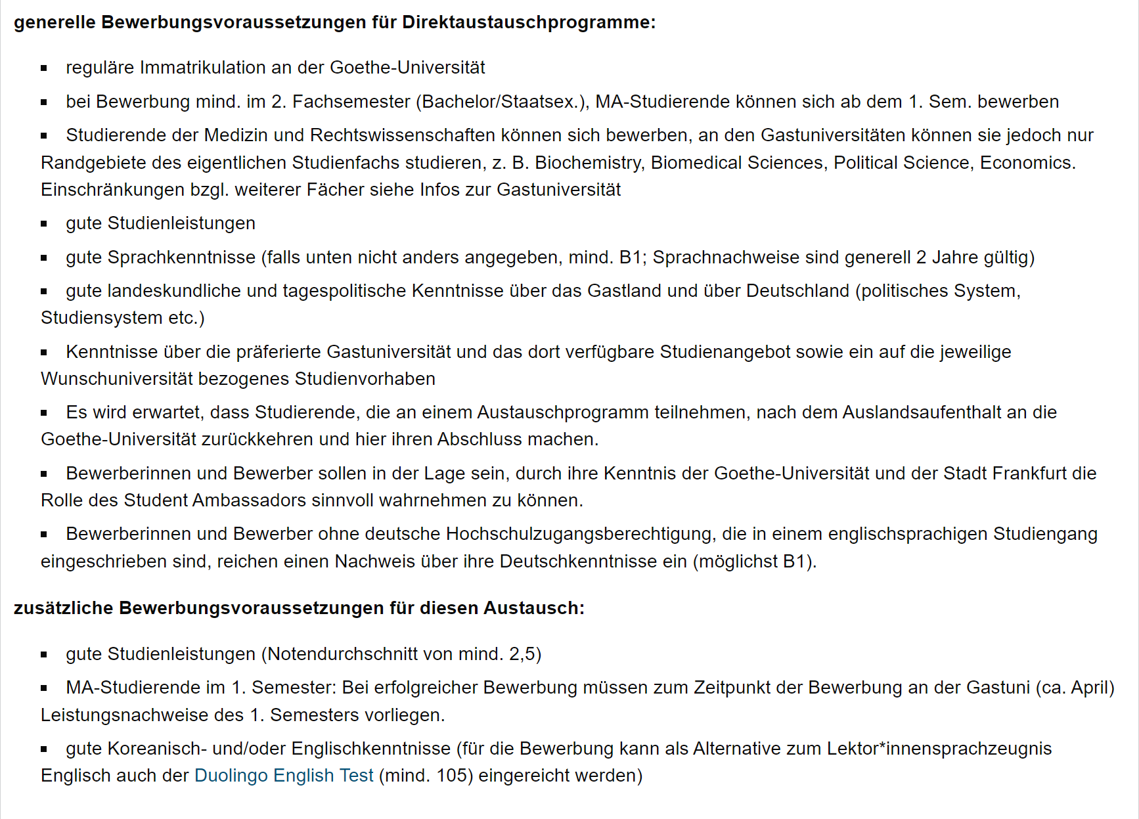
Voraussetzungen

Slide 10
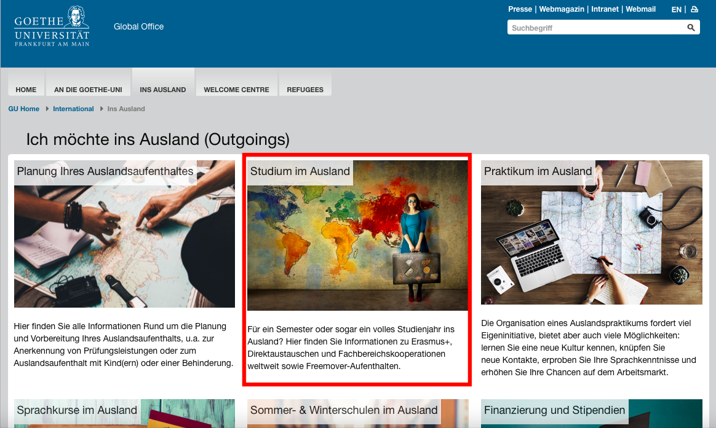
Infos für Outgoings
https://www.uni-frankfurt.de/38298489/Ich_möchte_ins_Ausland__Outgoings

Slide 11
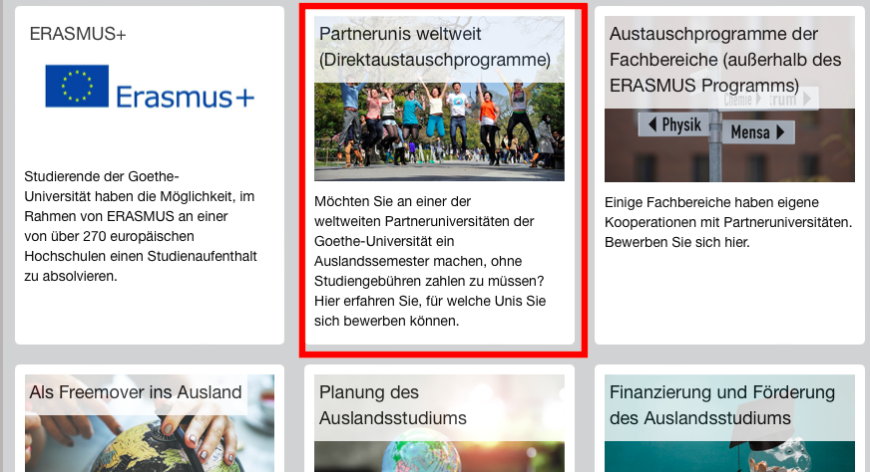

Slide 12
Bewerbung
Bewerbungen für alle 6 koreanischen Universitäten (also auch Fachbereichskooperation) laufen seit 2021 digital über das Global Office!
Die Online Registrierung (Plattform Mobility Online) wird ca. 4 Wochen vor Bewerbungsschluss freigeschaltet

Slide 13
Bewerbungsunterlagen

Slide 14
Bewerbungsunterlagen
Beachten Sie die Hinweise unter https://www.uni-frankfurt.de/38298003/hinweise-zur-bewerbung_korea.pdf
(Diese gehen wir auf den folgenden Folien durch)
Achtung!
Wenn Sie sich sowohl für die 3 Universitäten des Direktaustausches als auch die 3 der Fachkooperation bewerben wollen, müssen Sie 2 unterschiedliche Onlineformulare (=Bewerbung) ausfüllen.
Notes:
Hinweise eingehen

Slide 15
Bewerbung
Auswahl der Gastuniversität
Sie informieren sich über die Gastuniversitäten und deren Angebote und die Bewerbungsvoraussetzungen und wählen aus, wohin Sie gerne möchten
Auswahl der Universitäten und Präferenzen bei der Wahl sollen im Motivationsschreiben ausführlich erläutert werden, also darüber bitte genau Gedanken machen!

Slide 16
Bewerbung (FB-Kooperation Koreastudien)
2. Gutachten (Reference) in Auftrag geben
von promovierten Hochschullehrer*innen, bei denen eine benotete Veranstaltung besucht wurde (muss nicht Koreastudien sein!)
keine Übungen, Sprachkurse oder Tutorien
Vordruck von Global Office verwenden!
Unterschrieben und gestempelt
Von Gutachter*in direkt per Email an:
outgoing@uni-frankfurt.de
Bitte rechtzeitig in Auftrag geben!
Nachreichungen sind nicht möglich!
Notes:
Gutachten von Lehrperson, die Studierende gut kennen, muss keinen Koreabezug haben
Kann auch von Gastdozierenden oder ehemaligen Dozierenden der GU geschrieben werden ODER wenn Studierende*r früher an einer anderen Uni studiert hat von dort eine Lehrperson
Wichtig ist Dr. vor Name

Slide 17
Bewerbung
3. Sie bereiten die verschiedenen Dokumente vor, die auf der Bewerbungsplattform hochzuladen sind

Slide 18
Bewerbungsunterlagen
a. unterschriebenes Bewerbungsformular
b. Immatrikulationsbescheinigung
Aktuelles Dokument
pgks
c. Lebenslauf (CV) (Englisch)
max. 2 Seiten
Ohne Zeugnisse und Referenzen
d. Motivation Letter (Englisch)
Auf alle Unis eingehen
e. List of Proposed Courses (Englisch)
Vordruck des GO
Einschränkungen beachten
Kursauswahl auf jeweiligen Partner-uni Webseiten
f. QIS-Ausdruck/Notenspiegel ODER
Transcript
Notenübersicht bei pgks
Oder Transcript-Formular des GO
g. Sprachzeugnisse
English
Lektor*innensprachzeugnis
Offizieller Sprachtest (z.B. TOEFL, IELTS)
Duolingo English Test
Koreanisch
TOPIK
Teilnahme am Sprachkurs an der GU (Niveau B2.2)
+ h. für MA-Studierende: BA-Zeugnis
Notes:
Nach der Online-Bewerbung → Unterlagen hochladen
Können MA-Studierende BA-Zeugnis bie Bewerbung nicht vorweisen, kann es nachgereicht werden. Sollte Zeugnis nicht nachgereicht werden können, kann auch eine eventuelle Zusage zurückgezogen werden
Für e, f, g gibt es Vordrucke vom GO

Slide 19
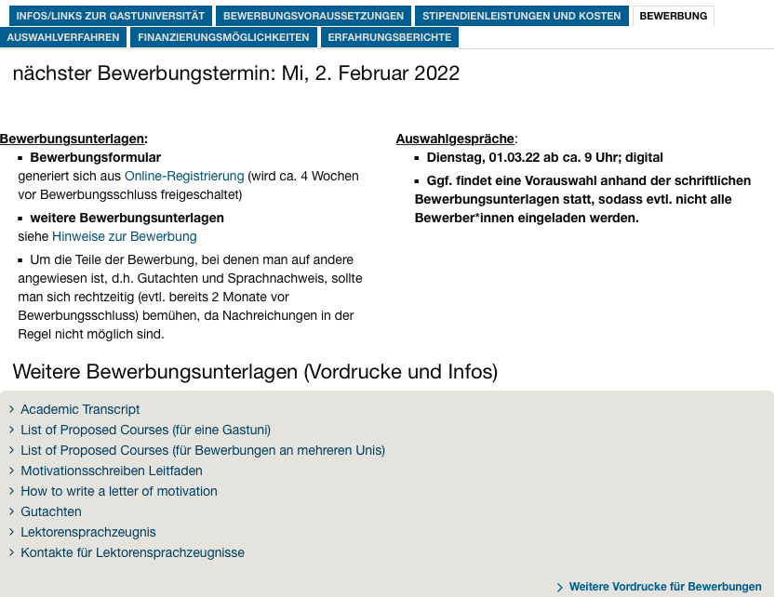
Bewerbungsunterlagen

Slide 20
Bewerbungsunterlagen (FB-Kooperation Koreastudien)
Achtung!
Es gibt unterschiedliche Voraussetzungen bei den Austauschunis bezüglich den Sprachkenntnisnachweisen!
Erforderliche Sprachnachweisdokumente für Chung-Ang, Ewha und Korea University sind auf der Seite des Global Office angegeben.
Notes:
Die letzten Semester wurden sie gelockert wegen Corona aber nun wird wieder geändert

Slide 21
Bewerbungsunterlagen (FB-Kooperation Koreastudien)

Slide 22
Hinweis zur Kurswahl
CP aus Austauschsemester können angerechnet werden.
Dafür sollten besuchte Seminare in Südkorea zu den Kursen passen, die Ihnen noch fehlen.
Eventuell Modulbeschreibung zu Rate ziehen
(Modulabschluss)Prüfungen MÜSSEN immer an der Uni Frankfurt erbracht werden.

Slide 23
Hinweis zu Interviews
Finden auf Englisch statt und Studierende der Koreastudien müssen auch kurz einige Fragen auf Koreanisch beantworten
Erwartungen an das Auslandsstudium
Begründung der Wahl (Land, Uni, Kurse)
Fragen zum Studium, Lebenslauf
Kenntnisse über Gastland
Botschafterrolle
…
Wichtig: wissenschaftliche Interessen!

Slide 24
Beispiel Fact sheet südkoreanischer Universität

Slide 25
Beispiel Fact sheet südkoreanischer Universität

Slide 26
Beispiel Fact sheet südkoreanischer Universität

Slide 27
Beratung
Information und Beratung zur FB-Kooperation:
Alexandra Fuchs (ale.fuchs@em.uni-frankfurt.de)
Sprechstunde: Online nach Vereinbarung
Information und Beratung zum Direktaustausch:
Jule Türke (outgoing@uni-frankfurt.de)

